Slide 1
Implementation of Secure Communication With Modbus and Transport Layer Security protocols
2024.01.23
김호중 (hotteok@skuniv.ac.kr)

Slide 2
Introduction

Slide 3
Introduction
SCADA 시스템은 전력, 수자원, 석유 공급 등 다양한 중요 분야에서 사용 중
시스템 오류는 되돌릴 수 없는 피해를 입힐 수 있음
주로 사용하는 DNP3 혹은 Modbus 프로토콜은 보안 메커니즘이 존재하지 않음
Modbus는 Modicon에 의해 1979년에 개발 된 이후, 사실상 시리얼 통신의 표준으로 사용
발전과정에서 TCP/IP 통신 등 추가
프로토콜 스택이 늘어남에 따라 추가적인 취약점 추가
논문 작성 시점서 16,210개의 호스트가 Modbus TCP 프로토콜의 포트를 개방 중인 것으로 조사
ICS*, DCS**에 대한 보안이 18년 이상 언급되면서 Modbus와 TLS***, 상호인증의 결합을 제안
WWW의 보안을 위해 개발된 TLS는 현재 보안 프로토콜의 프레임워크로 상용화
본 논문은 TLS 프로토콜을 사용하는 Modbus TCP 프로토콜 즉, Modbus/TLS 프로토콜 구현
여러 cipher suites를 실험하여 각각의 성능을 측정
* Industrial Control Systems ** Distributed Control Systems
*** Transport Layer Security
Notes:
The original Modbus serial transmission has an intrinsic isolation between the enterprise level and the control level of a industry network, which requires attackers to have physical access to serial buses or compromises a device already connected to the network. Unfortunately, the TCP version of the protocol makes feasible a remote exploitation.

Slide 4
Modbus Protocol

Slide 5
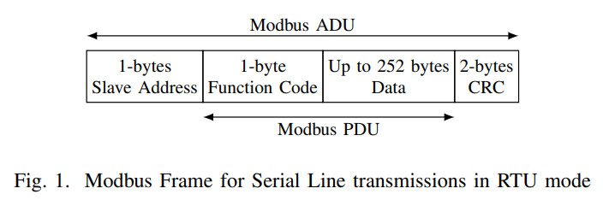
Modbus Serial
1979년 Modicon에서 개발한 통신 프로토콜
Intelligent Devices 간의 master-slave 통신을 위한 메시징 구조를 정의
개방형 프로토콜로 표준이 공개되어 있고, 라이선스 비용이 없음
2004년 4월 최종적으로 Modbus Organization으로 이전
본래 RTU, ASCII의 두 모드를 가진 비동기 직렬 회선* 통신으로 설계
RTU만 필수 구현 항목으로 설정
Modbus 프레임은 ADU내에 PDU가 포함된 형태로 구성
* Asynchronous serial lines
Notes:
The original Modbus serial transmission has an intrinsic isolation between the enterprise level and the control level of a industry network, which requires attackers to have physical access to serial buses or compromises a device already connected to the network. Unfortunately, the TCP version of the protocol makes feasible a remote exploitation.

Slide 6
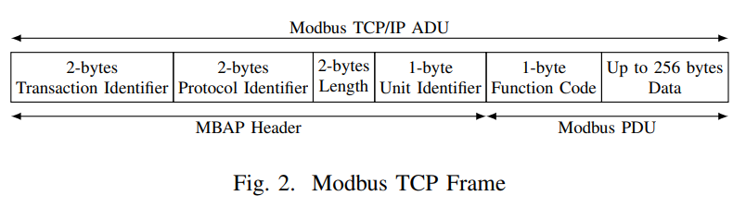
Modbus TCP/IP (1/2)
1999년 이더넷 표준의 이점을 이용하기 위해 Modbus 프로토콜의 TCP/IP 표준 개발
"scalability, data transmission at speed of 10/100 Mbps and the easy integration with other systems"
추가된 프레임 헤더
Transaction Identifier : Modbus 응답은 요청과 같은 Transaction number를 가짐
Protocol Identifier : intra-system multiplexing을 가능하게 하며, Modbus/TCP에서는 0으로 고정
Length : 프레임의 길이를 명시하기 위해 사용
Unit Identifier : single IP 주소를 사용하는 장치를 통해 통신하기 위해 사용
생략된 프레임 헤더
Slave Address : IP 계층에서 Address Header로 대체
Checksum : TCP 프로토콜에서 Checksum으로 대체
* MBAP : Modbus Application Protocol
Notes:
TI : Transaction pairing
UI : bridge, proxy, gateway, router 등

Slide 7
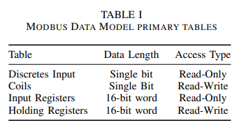
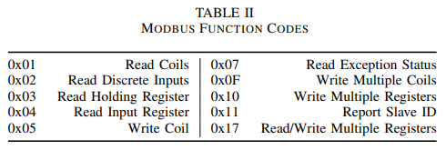
Modbus TCP/IP (2/2)
502 TCP 포트는 Modbus/TCP를 위해 지정 됨
MBAP(Modbus Application Protocol)
통신 모드에 상관 없이 Modbus 장치의 Application Layer를 지정
Slave 장치들이 1~127의 범위를 가진 function code에 의한 요청-응답 프로토콜을 정의
프로토콜 Data Model은 4개의 프로토콜로 정의
각 프로토콜은 65,535개의 element를 허용
Modbus MTU*는 해당 element에 function code를 통해 작업을 요청할 수 있음
* Master Terminal Unit

Slide 8
Transport Layer Security Protocol

Slide 9
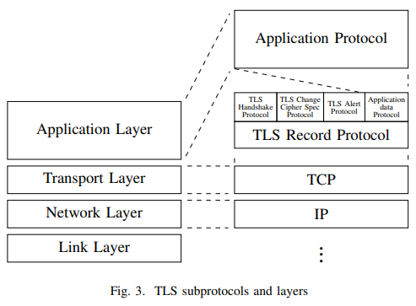
Transport Layer Security (1/2)
인터넷을 통한 통신에 보안을 부여하는 프로토콜
1993년 Netscape Communications에 의해 탄생
본래 SSL(Secure Socket Layer)라는 이름으로 World Wide Web의 보안을 목적으로 개발
1995년 Internet-Draft로 전달되고 난 후 1996년 IETF에 의해 TLS Work Group 탄생
1999년 SSL 3.0에서 일부 변경점을 가진 버전을 TLS로 개명 후 공개
OSI Model에서 6번째나 Internet Model에서 Application과 Transport계층 사이의 계층
TLS 자체는 두 개의 계층과 5개의 subprotocol로 구성

Slide 10
Transport Layer Security (2/2)
통신하는 두 peer 사이의 연결을 TLS Session이라고 지칭하며, 다음을 정의
Session Identifier : 세션을 식별하기 위해 서버에서 생성한 임의의 값
Peer Certificate : 필요한 경우
Compress Method : 암호화 과정 전 메시지를 압축하기 위한 알고리즘
Cipher Spec : 암호화 알고리즘과 메시지 인증 코드(MAC) 알고리즘의 결합
Master Secret : 두 peer 사이에 공유되는 48-byte 길이의 비밀 값
session 재 사용 가능 여부

Slide 11

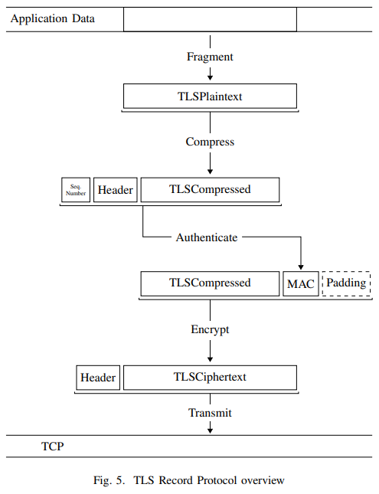
TLS Record Protocol (1/2)
TCP 위에 존재하는 계층으로 위 계층 데이터를 분할하고 전송하는 역할
선택적으로 분할한 데이터를 전송하기 전에 압축, 인증, 암호화를 진행
아래 계층에서 전달받은 메시지를 재 조합하여 위 계층 클라이언트에게 전달
필요한 경우 복호화, 인증, 압축 해제 과정을 거침

Slide 12
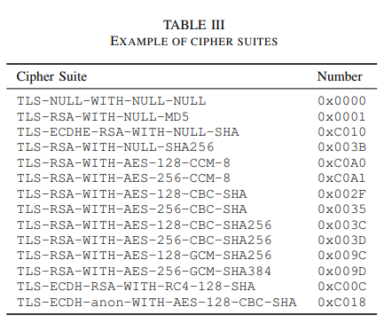
TLS Record Protocol (2/2)
사용할 알고리즘, 방법 등은 cipher suite를 통해 전달
현재 공식적으로 339개의 cipher suite가 지원 됨
Cipher suite를 사용함에 따라 TLS 프로토콜의 유연성이 효과적으로 향상
일반적으로 키 교환, 서명 방식, 암호화 알고리즘, MAC 생성 방법을 노출
e.g. TLS_ECDH_RSA_WITH_RC4_128_SHA
암호화 키 크기, 암호 모드, 대체 PRF 등이 포함되는 경우도 존재
사용하지 않는 경우에는 생략하는 경우도 존재
e.g. TLS_ECDH_anon_WITH_AES_128_CBC_SHA e.g. TLS_RSA_WITH_NULL_MD5

Slide 13
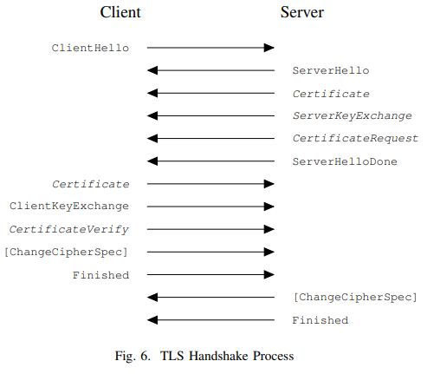
TLS Handshake Protocol (1/3)
Handshaking 프로세스를 위해 TLS Record Protocol 위에 존재하는 프로토콜
TLS Session에서 peer 끼리 서로 사용할 보안 매개변수를 결정하기 위함
ClientHello : Client가 Server에게 사용 가능 및 선호하는 정보들을 전달
지원하는 최대 프로토콜 버전
32-bytes 난수
세션 재 사용시 이전 세션의 Session Identifier
사용 가능한 Cipher Suites, 선호도 순으로 정렬
사용 가능한 압축 방법, 선호도 순으로 정렬
확장 기능
ServerHello : Server에서 Client로의 응답
ClientHello와 거의 유사
Cipher Suite 목록 대신 Server가 선택한 Cipher Suite 전달

Slide 14
TLS Handshake Protocol (2/3)
Certificate : X.509 인증서 체인을 서로에게 전달
인증서 전달이 필요한 경우에 진행
인증서 체인은 ASN.1 DER로 인코딩
주 인증서가 제일 먼저 전송되고, Intermediary 인증서가 그 뒤를 따름
ServerKeyExchange : 키 교환에 필요한 추가 정보가 있는 경우 전달
CertificateRequest : Server가 Client 인증을 요청
지원하는 인증서 타입, 서명 알고리즘, 인증 기관, 식별된 이름으로 구성
해당 메시지를 받은 Client는 Certificate 메시지를 통해 요구된 인증서를 전달
추가적인 Client 정보가 필요한 경우 ClientKeyExchange 메시지를 보냄
ServerHelloDone : Server가 필요한 동작을 마침을 알림

Slide 15
TLS Handshake Protocol (3/3)
CertificateVerify
Client가 Certificate 메시지를 보낸 경우 전송
해당 개인 키의 소유를 증명
현재 까지의 모든 Handshake 메시지의 서명을 포함
ChangeCipherSpec
통신 매개변수와 암호화 키를 만들 수 있고, 따라서 암호화된 통신으로 변경할 수 있음을 알림
TLS Handshake Protocol에 포함되지는 않고, TLS Change Cipher Spec Protocol의 유일한 메시지
Finished
서로 첫 교환되는 암호화된 메시지
이후에는 Application Data를 암호화된 채널에서 교환
Client는 보안 매개변수를 재 협상하기 위해 ClientHello 메시지를 아무 때나 전송 가능

Slide 16
TLS Alert Protocol
다른 peer에게 비 정상적 상황에 대해 알리기 위함
Severity Level과 Description Code로 두 개의 single-byte 필드를 가짐
Severity Level
value 1 : warning / value 2 : fatal
Fatal alert를 보내거나 받는 peer는 즉시 연결을 해제하고, TLS 세션을 무효화
세션 무효화의 경우 타 세션은 그대로 진행 가능하지만, 새로운 연결은 해당 세션에서 불가
Warning alert의 경우 수신자가 fatal error로 처리할지 다른 행동을 취할지 선택
Description Code
알림이 발생한 원인을 설명
code 0 : close_notify, 추가 메시지를 보내지 않고, 해당 연결을 닫을 것임을 알림
code 20 : bad_record_mac, TLS Record가 부적합한 MAC을 받았음을 알림
code 40 : handshake_failure, 서로 수용 가능한 보안 매개변수를 협상할 수 없음을 알림

Slide 17
Development

Slide 18
Development
관련 논문에서 제시된 모든 공격은 패킷 injector와 sniffer에 의존
Transport Layer를 TLS로 보호하는 것은 강건하고 유연한 해결책으로 보임
TLS 프로토콜은 다양한 종류의 cipher suite를 가지고 있어 여러 보안 강도를 가질 수 있음
제안한 해결책을 Modbus에서 구현한 것은 이미 두 가지가 존재
Modbus
두 라이브러리 모두 socket API 대신 TLS 함수를 사용하도록 수정됨
libmodbus : 범용적인 시스템을 위한 LGPL 라이브러리
FreeModbus : 임베디드 플랫폼을 주 목적으로 하는 라이브러리
TLS
mbedTLS : 범용적인 시스템과 임베디드 시스템에서 모두 사용 가능한 TLS 라이브러리
* Lesser General Public License

Slide 19
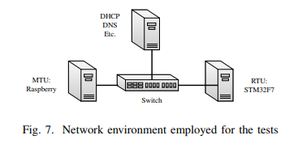
Testbed
Raspberry Pi 3B
Raspbian GNU/Linux
libmodbus
STM32F749 microcontroller
FreeRTOS based firmware
FreeModbus

Slide 20
Results

Slide 21
Applying Test (1/2)
PI-MBUS-300 reference guide를 기반으로 진행
다음 기능을 각 100,000번씩 수행
Read Coils (0x01)
Read Holding Registers (0x03)
Read/Write Multiple Register (0x17)
각 transaction이 수행될 때마다 전송 받은 데이터를 통해 goodput과 latency 계산
transaction의 크기와 sniffer를 통해 오버헤드 계산
43개의 cipher suite를 사용하여 동일한 측정을 반복

Slide 22
Applying Test (2/2)
관련 논문에서 제시된 Modbus 네트워크에 대한 취약점은 다음과 같음
Modbus Serial만 해당하는 취약점 5가지
Modbus Serial과 TCP에 동시에 해당하는 취약점 15가지
Modbus TCP만 해당하는 취약점 13가지
Modbus Serial과 TCP에 동시에 해당하는 취약점
기밀성과 진위여부가 보장되는 경우 injector와 sniffer를 사용하는 15가지 모든 공격 위험이 완화
특히, 선택한 cipher suite에 따라 기밀성이 보장되지 않는 경우 injector에 의한 공격 위험만 완화
Modbus TCP만 해당하는 취약점
13개 취약점 중 Application Layer를 공격하는 취약점만 대비 가능
TLS는 TCP 프로토콜 위에 구현되었기 때문에 TCP 프로토콜에 대한 취약점은 대비 불가

Slide 23
Results (1/5)
Fig. 8
여러 Cipher Suite들의 암호화 여부에 따른 Latency 측정
암호화를 진행하는 경우
mbedTLS에서 선호하는 기본 Cipher Suite를 사용한 경우** 보안이 없는 Modbus보다 66% 느림
암호화를 진행하지 않는 경우
가장 빠른 경우 (0x0001) 암호화를 진행하는 경우보다 0.3~0.6ms 빠름
가장 안전한 SHA256을 Hash 함수로 사용한 경우* 보안이 없는 Modbus보다 47% 느림

Slide 24
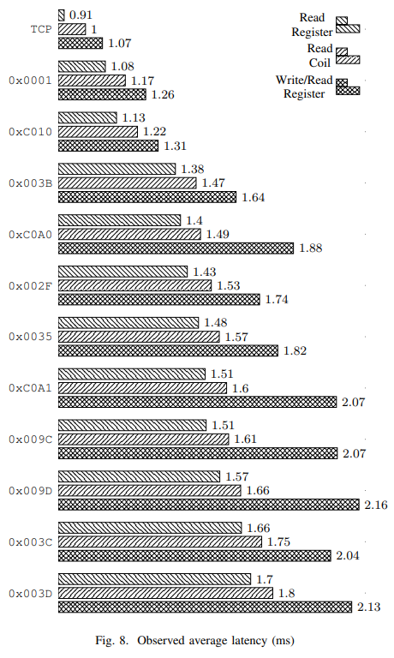
Results (2/5)
암호화를 진행하지 않는 Cipher Suites
TLS-RSA-WITH-NULL-MD5 (0x0001)
TLS-ECDHE-RSA-WITH-NULL-SHA (0xC010)
TLS-RSA-WITH-NULL-SHA256 (0x003B)
암호화를 진행하는 Cipher Suites
TLS-RSA-WITH-AES-128-CCM-8 (0xC0A0)
TLS-RSA-WITH-AES-128-CBC-SHA (0x002F)
TLS-RSA-WITH-AES-256-CBC-SHA (0x0035)
TLS-RSA-WITH-AES-256-CCM-8 (0xC0A1)
TLS-RSA-WITH-AES-128-GCM-SHA256 (0x009C)
TLS-RSA-WITH-AES-256-GCM-SHA384 (0x009D)
TLS-RSA-WITH-AES-128-CBC-SHA256 (0x003C)
TLS-RSA-WITH-AES-256-CBC-SHA256 (0x003D)

Slide 25
Results (3/5)
Fig. 9, 10
Fig. 9 : 사용한 Hash 함수에 따른 요청 작업 오버헤드 비율
Fig. 10 : 사용한 Hash 함수에 따른 goodput 비율
Latency 증가 원인
암호화에 따른 계산 비용 증가 및 패킷 크기의 오버헤드 증가
암호화 방식에 따른 성능 차이
같은 암호화 알고리즘을 택하더라도 세부적인 방식에 따라 성능이 상이
작은 인증 태그를 사용하는 CCM-8 기반 Cipher Suite의 성능이 비교적 높음
패딩을 사용하여 오버헤드가 비교적 큰 CBC 기반 Cipher Suite의 성능이 비교적 낮음

Slide 26
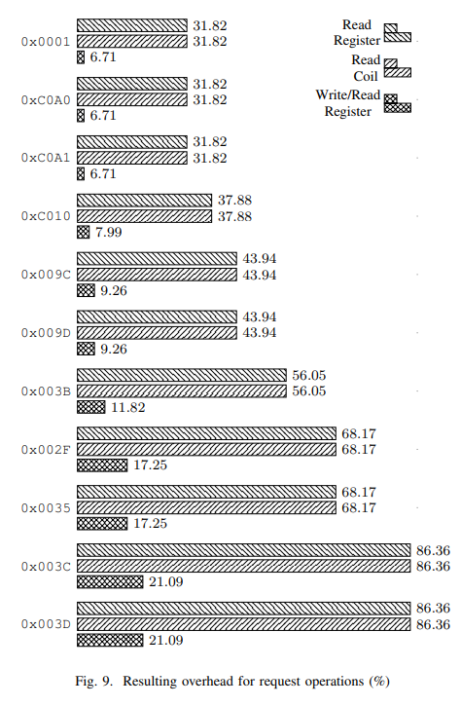
Results (4/5)
CCM-8 기반 암호화
TLS-RSA-WITH-AES-128-CCM-8 (0xC0A0)
TLS-RSA-WITH-AES-256-CCM-8 (0xC0A1)
GCM 기반 암호화
TLS-RSA-WITH-AES-128-GCM-SHA256 (0x009C)
TLS-RSA-WITH-AES-256-GCM-SHA384 (0x009D)
CBC 기반 암호화
TLS-RSA-WITH-AES-128-CBC-SHA (0x002F)
TLS-RSA-WITH-AES-256-CBC-SHA (0x0035)
TLS-RSA-WITH-AES-128-CBC-SHA256 (0x003C)
TLS-RSA-WITH-AES-256-CBC-SHA256 (0x003D)

Slide 27
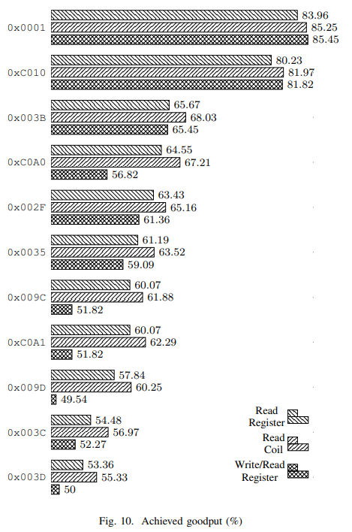
Results (5/5)
CCM-8 / GCM / CBC 기반 암호화
TLS-RSA-WITH-AES-128-CCM-8 (0xC0A0)
TLS-RSA-WITH-AES-128-CBC-SHA (0x002F)
TLS-RSA-WITH-AES-256-CBC-SHA (0x0035)
TLS-RSA-WITH-AES-128-GCM-SHA256 (0x009C)
TLS-RSA-WITH-AES-256-CCM-8 (0xC0A1)
TLS-RSA-WITH-AES-256-GCM-SHA384 (0x009D)
TLS-RSA-WITH-AES-128-CBC-SHA256 (0x003C)
TLS-RSA-WITH-AES-256-CBC-SHA256 (0x003D)

Slide 28
Conclusion

Slide 29
Conclusion
SCACA 시스템을 사용하는 Application은 DNP3나 Modbus와 같은 통신 프로토콜에 의존
스마트그리드와 같은 치명적인 인프라에 대한 공격이 가능
본 논문에서는 TLS가 적용된 Modbus에서 43가지의 Cipher Suites의 성능을 측정
보안이 적용되지 않은 Modbus와 비교했을 경우의 성능 평가 결과
암호화가 적용되지 않은 Cipher Suites의 경우 12.78%의 goodput 감소를 가짐
암호화가 적용된 Cipher Suites의 경우 35.11%의 goodput 감소를 가짐
추가적으로 AES-128-CBC와 같은 암호방식의 오버헤드가 비교적 큼을 확인
계산 능력의 제한으로 암호화를 사용하는 Cipher Suite를 사용하지 못하는 경우
passive reconnaissance 공격을 제외하고 보호 가능
암호화를 사용하지 않는 null-encryption suite로 원본 Modbus보다 나은 보안을 가질 수 있음

